Slide 1
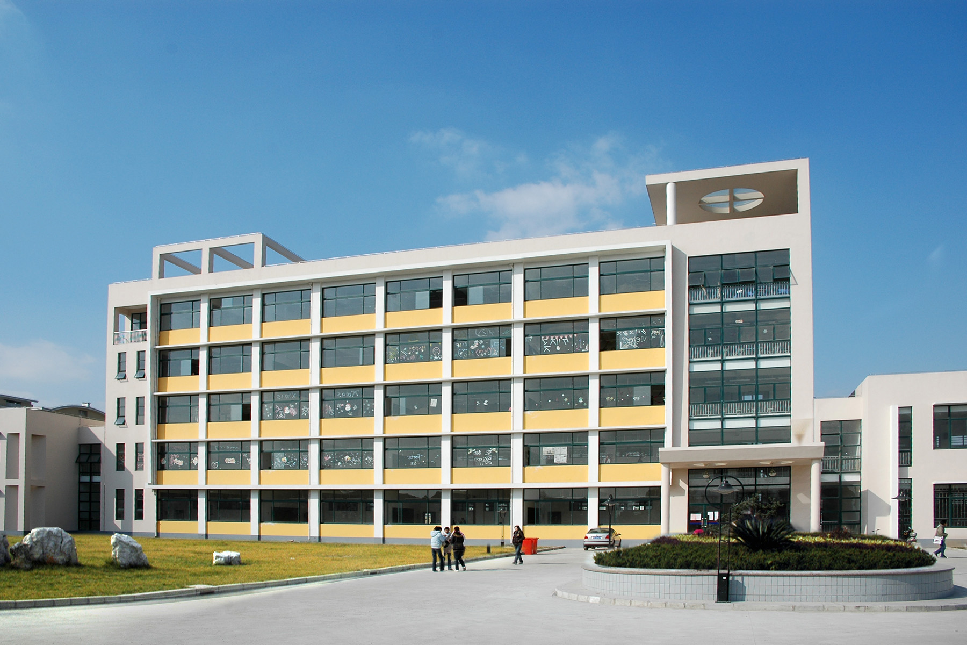
Web前端开发技术——课程认识
^{Web国际标准课程组开发}
上海工商职业技术学院

Slide 2
Web前端开发技术-课程介绍
一、课程介绍
《Web前端开发技术》是我系软件技术专业课程体系中的一门职业技能课程，要求学生理解“Web标准”，掌握符合“Web标准”的网页前端开发技能。该课程具有很强的实践性，重在操作和应用技能的培养。在2011年该课程进行了基于工作过程系统化的课程改革，同年被评为省级精品课程。

Slide 3


一、课程介绍—课程地位
本课程
先修课程
后续课程
《网页设计与制作》
《 Web开发与应用》

Slide 4


一、课程介绍-课程定位
Web应用开发人员
网页前端开发师
本课程相关岗位群
网页设计师
网页前端架构师
软件技术
数据库管理员
网页前端设计师
软件测试员
网站编辑员

Slide 5
二、课程设计
该课程是我系2011年进行课改的课程之一。为了培养适合当前企业所需的人才，我们进行了大量的前期调研工作：如走访企业，了解企业所需人才必备的技能；回访毕业生，了解毕业生在工作过程中所用到的书本知识以及学习方法等等。最终确定本课程是根据工作过程教学模式的方法进行教学。

Slide 6
二、课程设计—设计过程
调研分析
IT企业
职业岗位：网页前端开发师等职业岗位
学生就业
学 校
职业岗位
职业岗位
分析
明确岗位
核心能力
重构教学
内容

Slide 7
二、课程设计—设计思路
课程整体设计
根据企业需求，结合课程目标,实现课程“教、学、做”一体化。
教学内容设计
以实际工作岗位的工作任务重构教学内容，体现职业性。
组织与实施设计
学习过程就是工作过程，体现实践性。
应用任务驱动、情境等教学法，采用交互式网络教学手段，学习活动随时展开，体现开放性。
教学方法设计

Slide 8



二、课程设计—内容选取与组织
“Web前端开发技术”
结构标准
行为标准
表现标准
电子商务类网页
企业类网页
博客类网页

Slide 9
课程目标
知识目标
能力目标
情感价值观目标
情感价值观目标
1．了解Web开发现状，Web国际标准、网站重构等概念；
2．掌握企业中网站开发的具体流程；
3．掌握HTML、XHTML基本语法和概念；
4．掌握CSS的基本语法和概念，掌握设置一般网页元素的方法；
5．掌握CSS+DIV网页布局技术；
6．掌握网页“Web国际标准”测试及优化方法。
1．了解Web开发现状，Web国际标准、网站重构等概念；
2．掌握企业中网站开发的具体流程；
3．掌握HTML、XHTML基本语法和概念；
4．掌握CSS的基本语法和概念，掌握设置一般网页元素的方法；
5．掌握CSS+DIV网页布局技术；
6．掌握网页“Web国际标准”测试及优化方法。
1．具有收集、处理信息，准备、加工素材的能力；
2．具备良好的编程风格、代码编写的能力；
学会规划网页结构的能力；
3．具有CSS+DIV网页布局能力；
4．具有开发符合“Web国际标准”的网页能力。
1．具有收集、处理信息，准备、加工素材的能力；
2．具备良好的编程风格、代码编写的能力；
学会规划网页结构的能力；
3．具有CSS+DIV网页布局能力；
4．具有开发符合“Web国际标准”的网页能力。
1．培养良好的沟通、讨论及表达意识；
2．培养良好的团队合作精神。
1．培养良好的沟通、讨论及表达意识；
2．培养良好的团队合作精神。

Slide 10
情境 | 子学习情境（任务内容） | 模块（知识点） | 标准 | 学时 | 合作企业
博 客 类 网 页 | 任务1-1：网站整体布局分析设计 | Web国际标准思想等。 | 结构标准 | 16 | 海南好思达网络科技有限公司
 | 任务1-2：导航与Banner实现 | XHTML的基本语法； CSS基本语法等。
 | 任务1-3：左侧列表实现
 | 任务1-4：内容部分与脚注实现
 | 任务1-5：页面调整与测试 | Web国际标准测试等
企 业 类 网 页 | 任务2-1：网站整体布局分析设计 | DIV+CSS页面布局等。 | 结构标准表现标准 | 12 | 海南好思达网络科技有限公司
 | 任务2-2：logo与顶端链接实现 | CSS的盒子模型思想；图片排版；下拉导航条等。
 | 任务2-3：下拉导航实现
 | 任务2-4：左侧导航与搜索实现
 | 任务2-5：主体部分与脚注实现
 | 任务2-6：页面调整、调试与测试 | 测试浏览器兼容性等。
电 子 商 务 类 网 页 | 任务3-1：网站整体布局分析设计 | DIV划分布局模块等 | 结构标准 表现标准行为标准 | 8 | 海南好思达网络科技有限公司
 | 任务3-2：logo与导航的实现 | 图片排版；滑动门导航条；图片特效等。
 | 任务3-3：banner的实现
 | 任务3-4：左侧公告实现
 | 任务3-5：主体图片列表实现
 | 任务3-6：底部导航与脚注实现
 | 任务3-7：网站整体调整、测试及优化 | 测试浏览器兼容性；网站优化

Slide 11










二、课程设计—重点难点
重点
难点

Slide 12
二、课程定位—学习情境划分：
学习情境一：博客类网站
学习情境二：企业类网站
学习情境三：电子商务类网站
载体：业务对象+功能（项目）
学习情境三：电子商务类网站设计（困难）
学习情境二：企业类网站设计（中等）
学习情境一：博客类网站设计（简单）
进
递

Slide 13
情境安排：
在整个教学过程中，学生一般以小组的形式进行工作学习。由于本课程设置了三个学习情境，每个学习情境都是一个完整网站项目，每个网站项目又划分为6-7个学习任务，所以学生分组人数一般为3-5人，这有利于方便组织教学也有利于分配任务。每个小组再选出一名同学担当组长，组长的职责是负责全队的组织协调，分配任务，组讨论，提交作品，成果演示回报，给其他组员评分等。

Slide 14
三、教学组织与实施
通过博客类网站、企业类网站和电子商务类网站及与之配套扩展的三个实验网站的实践，由浅入深，使学生能够初步具备进行页面设计分析和整体网站布局分析设计的能力，能熟练使用XHTML语言和CSS语言，并运用它们实现布局合理美观且符合W3C标准的网页。实际就是把网站首页的效果图转换成符合W3C标准的网页文件。

Slide 15

三、教学组织与实施—教学方法
项目分解—工作任务
发现、提出、思考、
解决问题
做中教，做中学
任务驱动
开发过程中进行
角色扮演
设置适当的学习情境，激发学习兴趣
情境教学
角色扮演

Slide 16
三、教学组织—教学手段
多媒体教学
教学手段
网络资源共享平台
借助多媒体辅助软件
提高教学效率
网上答疑，师生交流
自我与集体教育环境
提供学生自主学习
多媒体教学
网络资源共享平台
仿真实践
仿真实践
虚拟企业环境
培养学生职业能力

Slide 17
教学过程：
明确任务
确定任务
分析任务
确定方法
确定流程
教师示范
任务演示
讲解知识
提出要求
学生设计
分析任务
小组讨论
模仿制作
整合任务
展示评价
学生演示
师生评价
评价成绩

Slide 18
三、课程组织与实施—课程考核及评分标准
考评项目 |  | 考评方法 | 比例
形成性评价 | 课堂表现 | 根据考勤、听讲情况、课堂响应等情况由教师评定 。 | 10%
 | 课堂模仿实践考核 | 根据学生完成情况由学生自评、他人评价和教师评价相结合来评定成绩。 | 20%
 | 课外拓展实践考核 | 抽查课外拓展实践任务完成情况由小组长评价和教师抽评相结合来评定成绩。 | 20%
 | 项目独立实践考核 | 根据学生是自己完成作品、他人帮助下完成或小组合作等情况以及实训报告完成情况，由教师评定成绩。 | 10%
终结性评价 | 综合项目考核 | 对自拟主题的网站结构设计情况、网页布局、颜色搭配等情况由教师评定成绩。 | 40%
获奖加分 | 竞赛和社会信息化服务 | 院级、市级、省级多媒体竞赛成绩、电子商务（技术类和综合类）竞赛成绩，大学生科技创新项目，承接企业网站开发等。 | 5%(额外分)
合计（超出100分在以100分记） |  |  | 100%

Slide 19
三、课程组织与实施—综合项目评分标准
评价依据：过程+作品+专业交流
序号 | 考核项目 |  | 评分比例
1 | 网站效果 | （1）内容方面：主题明确，内容健康具体，各个页面的文字、图片、动画能够清晰的表达主题。 | 70%
 |  | （2）排版结构：布局合理大方且符合Web标准，导航条制作合理且各个页面链接完好。
 |  | （3）视觉感受：色彩搭配协调、美观，切合主题。
 |  | （4）网站风格：网站具有特色，主题、文字、图像、动画有创新且协调。
2 | 创新情况 | 制作的网页具有独创性、构思巧妙有新意。 | 10%
3 | 成员协作 | 小组成员协作精神强，所有成员是否在规定实践完成任务，无雷同或抄袭现象。 | 10%
4 | 项目制作报告 | 项目工作计划、总结和成果评价表书写认真、完整。 | 10%
合计 |  |  | 100%

Slide 20
三、课程组织与实施—获奖加分评分标准
获奖加分评分标准
序号 | 考核项目 |  | 评分比例
1 | 报名参加 | 要求全班同学都报名参加，只要报名参与比赛或愿意承接企业项目就可获得20%的分值。 | 20%
2 | 进入决赛或签订合同 | 只要进入决赛或与企业签订合作意向的都可获得40%的分值。 | 40%
3 | 最终获奖或完成网站开发 | 最终获得奖状或完成企业的网站开发可获得40%的分值。 | 40%
合计 |  |  | 100%

Slide 21
四、课前准备工作
1、观察三个学习情境
2、自由分组，确定组长
3、制作评分表

